Slide 1
Использование методов глубокого обучения в анализе временных рядов

Slide 2
Методы машинного обучения на основе моделей
непараметрические, такие как скользящее среднее, Холта-Винтера, простая регрессия:
В основе аналитической модели поведения ряда,
легко обучаться и дообучаться,
низкая вероятность переобучения,
обеспечивают наилучшую точность для сравнительно простых данных
стационарных с гауссовыми шумами или некоторыми простыми шумами, такими как симметрично распределенные.
Легко интерпретируется.
Может иметь аналитическое решение (например, для линейной регрессии).
НО
точность сильно зависит от количества данных для обучения.
производительность резко снижается, если поведение данных отличается от предполагаемого (формируют предполагаемую статистическую гипотезу).
Хорошо работает только в одномерном случае.
Для работы нам нужно знать тип распределения или делать серьезные предположения о нем.

Slide 3
Методы машинного обучения на основе моделей
Параметрические методы, такие как ARIMA, GARCH, Prophet и т. д.
Строиться на основе аналитико-параметрической модели поведения ряда,
прост для понимания и реализации,
легко обучаться и дообучаться,
обеспечивают достаточно высокую точность прогноза,
лучше работать с одномерными данными,
лучше при относительно простых нестационарностях в даннных,
Легко интерпретируется.
Более устойчивый к выбросам в случае хорошо выбранной модели
Лучше для небольших наборов данных, чем другие подходы.
НО
точность сильно зависит от количества данных для обучения,
точность сильно зависит от выбора значений гиперпараметров (здесь гиперпараметры являются аналогом статистической гипотезы в непараметрическом подходе),
не может справиться со сложной нелинейной зависимостью между данными,
низкая производительность для огромных многомерных нестационарных рядов (особенно в случае данных с различным поведением и т. д.).

Slide 4
Методы машинного обучения на основе данных
Классические модели, управляемые данными (или подход машинного обучения) .
Такие методы, как опорные вектора (SVM), случайный лес, XGBoost, TSF, ROCKET, и тд.
Позволяют работать с сильно нелинейными данными.
Нет необходимости в статистической гипотезе для модели.
Хорошо справляется с нестационарными отношениями между данными.
Легко тренировать.
Иногда но всегда и не полностью результаты интерпретируются.
Но
Точность сильно зависит от выбора значений гиперпараметров.
Неявная зависимость выбранной модели и данных от результатов прогноза.
Точность сильно зависит от сходства между обученными данными и данными вывода.
Трудно достичь сопоставимой точности с подходом на основе модели для относительно простых данных.
Часто нужно использовать ансамбль методов для достижения приемлемой точности
Вычислительная сложность работы значительно выше, чем для модельных подходов

Slide 5
Методы машинного обучения на основе данных
Глубокая нейронная сеть .
Нет необходимости в статистической гипотезе или конкретной форме модели.
Может аппроксимировать любую функцию с пропущенными данными, аномалиями и другими нерегулярными шаблонами.
Позволяют работать с огромными многомерными рядами данных со сложной взаимосвязью поведения между данными.
Автоматически извлекают и обрабатывают сложные признаки и отношения между ними.
Для сложных и многомерных данных в большом количестве модели, управляемые данными, могут обеспечить лучшую производительность.
НО
Требуется тщательная настройка гиперпараметров.
Часто требуется ансамбль сетей для получения высокой точности.
Тяжело перетренировать.
Трудно достичь сопоставимой точности с подходом на основе модели для относительно простых рядов.
Выбор конкретных методов зависит от поставленной задачи.
Для простых и одномерных данных работает хуже остальных методов.

Slide 6
Традиционное машинное обучение и глубокие нейронные сети
Недостатки традиционного машинного обучения
Выбросы и отсутствующие значения могут существенно повлиять на производительность моделей.
Классическое машинное обучение не способно распознавать сложные шаблоны в данных.
Классический ML обычно хорошо работает только в прогнозах с несколькими шагами, но не в долгосрочном прогнозе.
Ансамбль ML методов имеет время обучения, сопоставимое с нейросетью.
Преимущества нейронной сети:
возможность аппроксимировать произвольные нелинейные функции;
способность справляться с шумом (устойчивость к шуму);
устойчивость к выбросам и пропущенным значениям;
возможность работы с нерегулярными и неравномерными временными рядами (с нерегулярными и неравномерными временными шагами);
хорошая производительность на многомерных рядах с любым количеством признаков;
возможность делать долгосрочные многошаговые прогнозы.

Slide 7
Глубокие нейронные сети
Полносвязные сети (FCN)
Многослойный персептрон (MLP, FCNN);
Force-back FCN;
Нелинейная авторегрессионная сеть (nar, narx, narimax);
Некоторые Mixer-MLP (трансформаторы без внимания).
Сверточная нейронная сеть (CNN)
2d-conv для многомерных данных;
2d-conv для данных, преобразованных в 2-мерные (сегментация, скольжение, прочее);
1d-conv для скользящего оконного набора данных;
1d-wave-conv (расширенная свертка, случайная свертка, временная сверточная сеть (TCN)) для набора данных;
Рекуррентная нейронная сеть (RNN)
Простой подход (RNN, LSTM, GRU);
двунаправленный подход (RNN, LSTM, GRU);
многоуровневый или глубокий подход RNN (RNN, LSTM, GRU);
гибридный (Рекуррентная нейронная сеть + CNN) подход;
Модели на основе внимания
кодировщик внимания (RNN, LSTM, GRU);
Самовнимание (LSTM, GLU, CNN);
Трансформаторная (CNN, FCN);
гибридный подход (CNN-внимание и т. д.).

Slide 8
Подходы к временным рядам DL
Один к одному (а) :
один вход и один выход. Типичным примером является случай, когда у вас есть полный сегмент (или полный временной ряд) в качестве входных данных, и вы хотите спрогнозировать единственную метку для сегмента.
Один ко многим (б) :
полный сегмент (или полный временной ряд) в качестве входных данных и последовательность выходных данных. Типичным примером является входной сегмент и соответствующие ему показатели, параметры или его разложение.
Многие-к-одному (c) :
последовательность данных в качестве входных данных, и мы должны предсказать единственный выход. Типичный пример, когда у нас есть входной набор сегментов (или полученный с помощью скользящего окна), и мы хотим предсказать единственный выходной тег (прогноз или метка).
Последовательные многие-ко-многим (d) :
вход последовательности и выход последовательности. Например, цены акций за 7 дней в качестве входных данных и цены акций следующих 7 дней в качестве выходных данных.
Синхронные многие-ко-многим (e) :
вход последовательности и выход последовательности. Например, обработка видео как проблема временных рядов или любая онлайн-проблема.

Slide 9
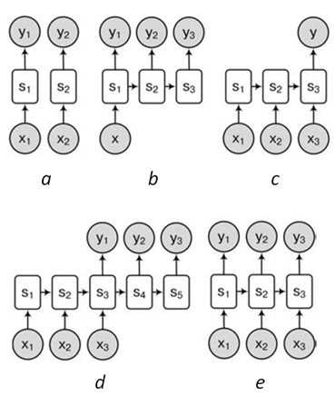
Подходы к временным рядам DL
Самый универсальный подход глубокого обучения к анализу временных рядов - это многие ко многим (или Sequence2Sequence, Seq2Seq ).
Seq2Seq подход можно интерпретировать как модель кодера-декодера.
В этом случае кодер используется для суммирования прошлой информации (т. Е. Целей, наблюдаемых входных данных и априори известных входных данных), а декодер - для создания новых прогнозов, классификации, оценки и прочего.

Slide 10
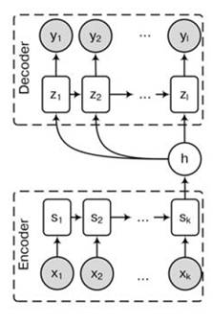
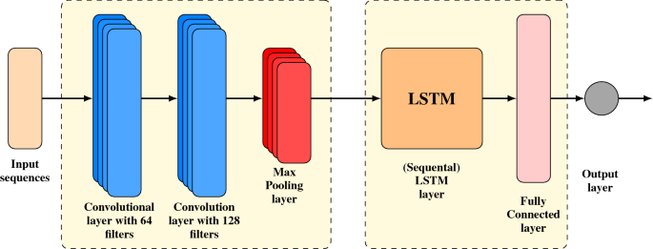
Подходы к временным рядам DL
Примечание
Другой популярный подход - «многие к одному», но его можно рассматривать как частный случай «многие ко многим».
Пример сети rnn кодировщика-декодера.
Здесь ℎ обозначает скрытое (или латентное, встраиваемое) пространство любого фиксированного измерения.
Смысл этого пространства - извлечение признаков (т. Е. Обобщение некоторой значимой информации всей исходной последовательности).
Обычно типы кодировщика и декодера могут быть разными.
Например, кодер CNN и декодер RNN могут быть объединены

Slide 11
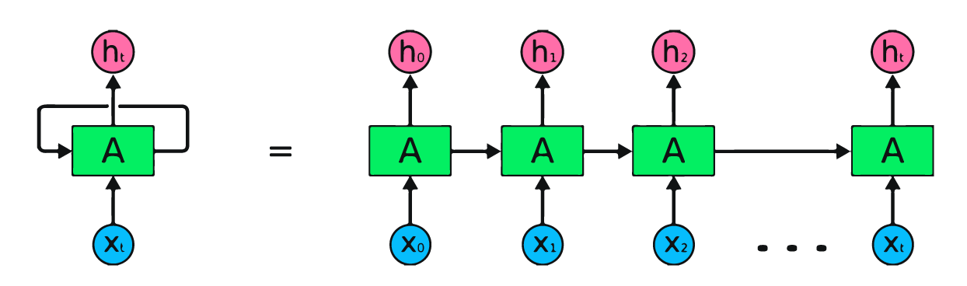
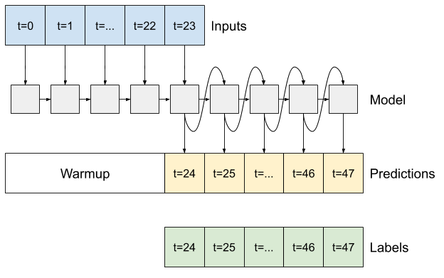
Рекуррентные нейронные сети
Рекуррентные нейронные сети это тип сетей, основанный на переиспользовании одних и тех же весовых параметров, но изменяющегося вектора состояний для последовательных участков данных .
При этом сеть как бы скользит по данным.
Вектор состояний – это модель памяти
Отличие рекуррентной сети от обычно полносвязаной в использовании скрытого состояния, которое передается из одной позиции окна в другую.

Slide 12
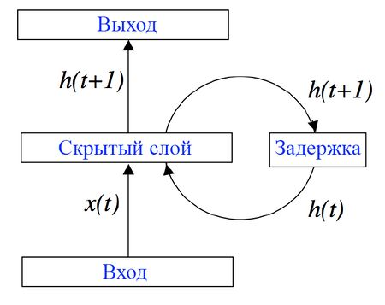
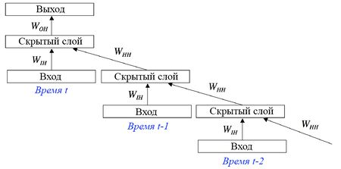
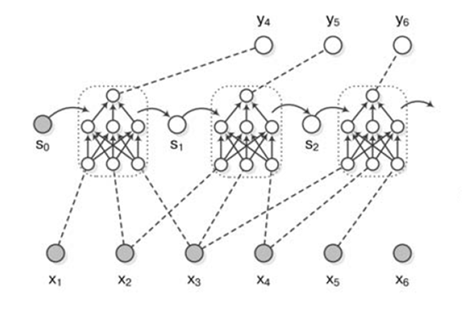
Рекуррентные нейронные сети
Другая интерпретация сети – мы движемся окном по временному ряду.
Но корме результата для каждого положения окна мы сохраняем внутреннее состояние
состояние используется в следующем положении окна

Slide 13
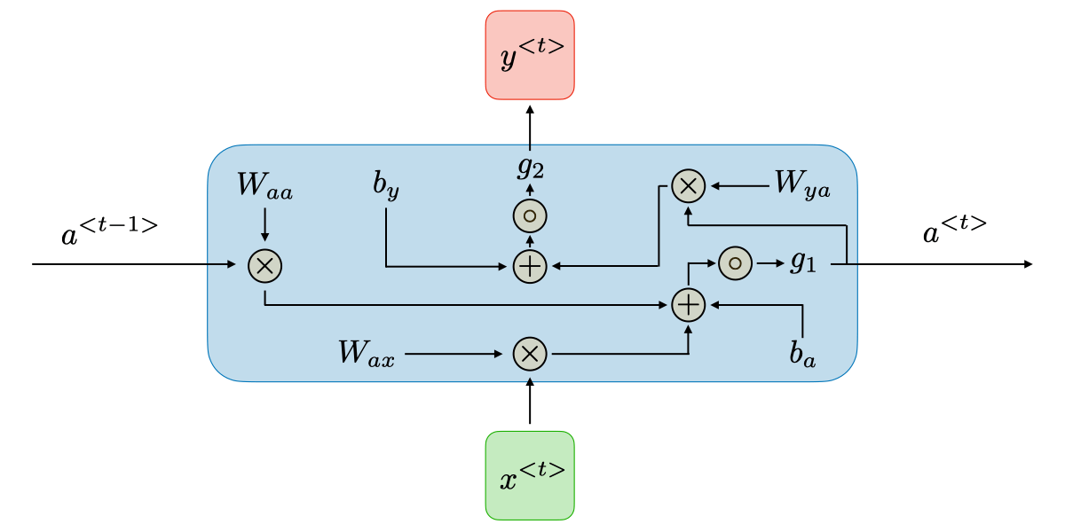

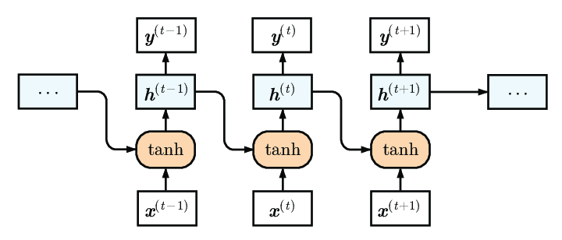

Простая рекуррентная нейронные сети
Сеть Джордана или Simple RNN/Vanilla RNN:
Может быть и формулировка Элмана

Slide 14
Рекуррентные нейронные сети
Рекуррентные нейронные сети (RNN) исторически использовались при моделировании последовательностей, давая хорошие результаты по множеству задач.
Традиционное применение RNN - обработка естественного языка.
Однако в последние годы для приложений временного прогнозирования было разработано много архитектур на основе RNN.
Упомянутая выше популярность в обработке последовательностей связана с тем, что ячейки RNN содержат состояние внутренней памяти, которое действует как сжатое резюме прошлой информации.

Slide 15
Рекуррентные нейронные сети
Одна из основных проблем простых RNN (vanilla RNN) - это взрыв веса (или градиента) и вымывание градиента,
когда обрабатывается длинная последовательность.
Таким образом, только некоторая часть серии может быть обработана как вход RNN.
Решением этой простой проблемы RNN являются:
усечение обучение (усеченное обратное распространение).
двунаправленное обучение (если возможно).
использование продвинутых архитектур рекуррентных сетей (LSTM, GRU и др.).
регуляризация обучения (батч-норма, L1, L2,ограничение градиентные (или его нормы), функции активации с самонормализацией и т. д.).
Также отметим, что следствием высокой вероятности переобучения является не возможность сделать рекуррентные сети слишком глубокими.
Архитектуры, содержащие более 4 двунаправленных слоев это редкость.

Slide 16
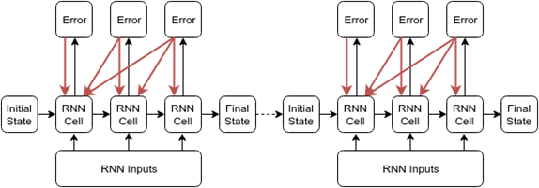
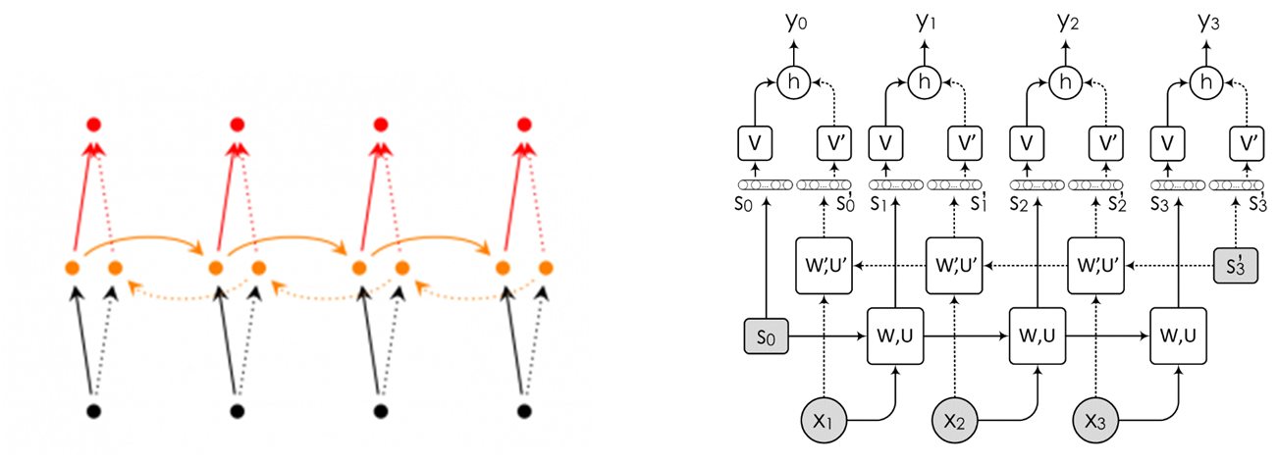
Рекуррентные нейронные сети
Пример усеченного обратного распространения
Пример двунаправленного обучения

Slide 17
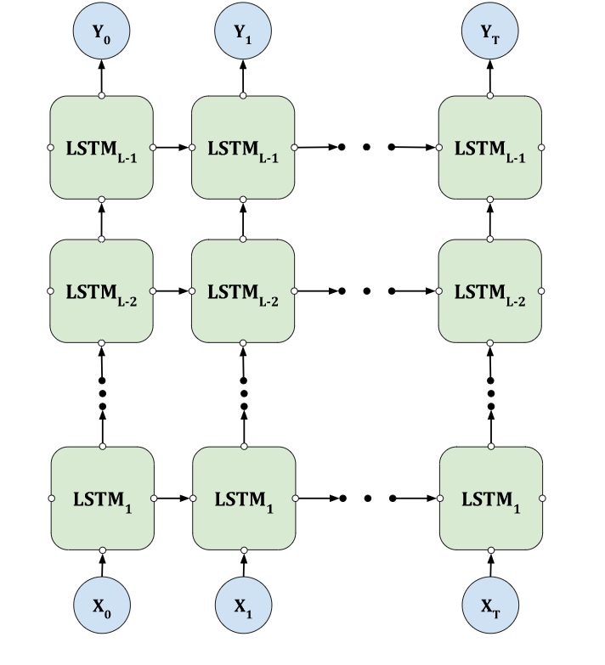
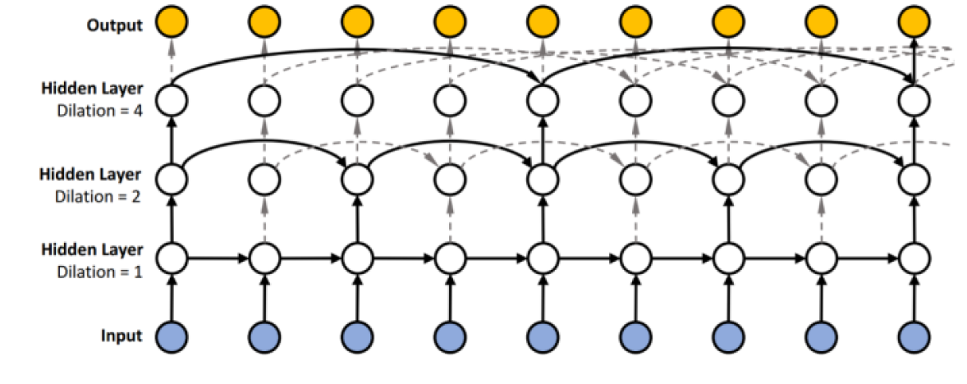
Рекуррентные нейронные сети
Глубокая сеть
Пример расширенного обучения RNN
(temporal learning)

Slide 18
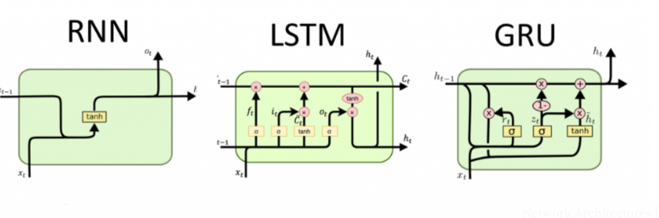
Рекуррентные нейронные сети
Недостатком подходов обучения с RNN является не возможность учета долговременного контекста.
Для решения этой проблемы используются LSTM и GRU ячейки, которые имеют учет долговременного контекста.
в литературе можно найти и другие варианты модификаций.

Slide 19
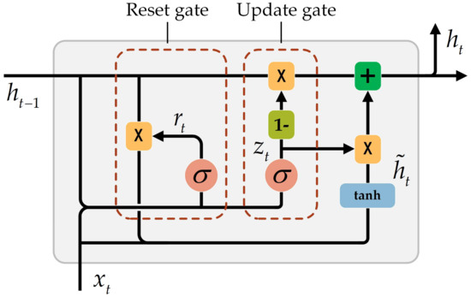
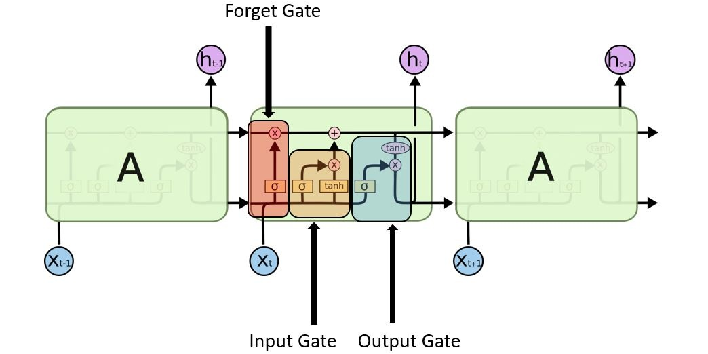
Рекуррентные нейронные сети
Особенностью LSTM ячейки является раздельный учет скрытых состояний.
Первое соответствует кратковременному контексту (например так мы можем учесть сезонность),
а второе состояние учитывает долговременный контекст (так мы сможем учесть тренд).
Долговременный контекст – это контекст с долгим затуханием
Идея GRU ячейки объединить оба скрытых состояния вместе и передавать их одним параметром.
За счет этого общее число параметров будет меньше.

Slide 20
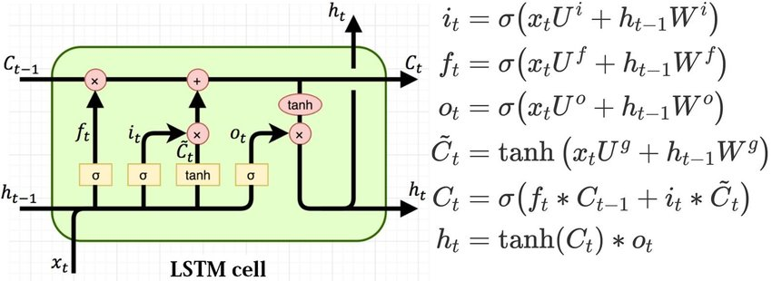
Рекуррентные нейронные сети.
Сети с долгой краткосрочной памятью (LSTM) были разработаны для устранения ограничений длинной памяти RNN. Это достигается за счет использования состояния ячейки, в котором хранится отдельная долгосрочная и краткосрочная информация, модулируемая через серию вентилей.

Slide 21
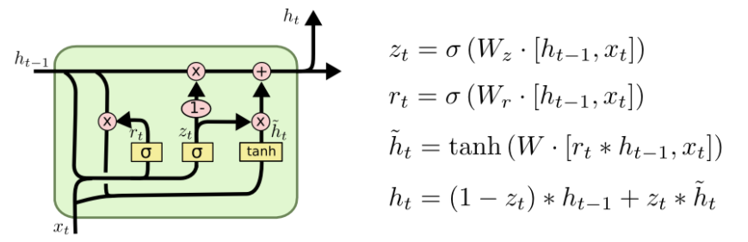
Рекуррентные нейронные сети.
GRU может рассматриваться как альтернатива для LSTM
По сути долговременный контекст передается совместно с кратковременным – среднее время учета контекста

Slide 22
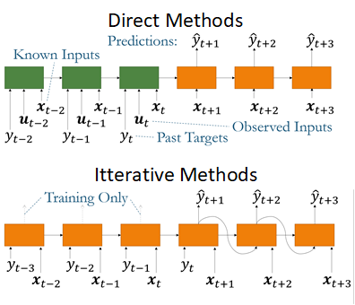
RNN. Итеративная Авторегрессия
Прямой подход (традиционный) обычно представляет собой архитектуру «seq2seq», в которой используется кодер для обобщения прошлой информации и декодер для объединения их с известными будущими входными данными.
Недостаток прямого подхода
устранении необходимости в рекурсии прямые методы требуют указания максимального горизонта прогноза,
причем прогнозы делаются только через заранее определенные дискретные интервалы.

Slide 23
RNN. Итеративная Авторегрессия
Итеративное обучение - это развитие идеи повторяющегося обучения для временных рядов.
Основная идея итеративного обучения заключается в использовании принципа авторегрессии в рекуррентной сетевой структуре.
В отличие от традиционного (прямого) метода в итеративном обучении, модель учит предсказывать только на один шаг вперед на этапе обучения (обратите внимание, что скрытое состояние также сохраняется).
На этапе проверки сеть использует свои предыдущие прогнозы в качестве дополнительных входных данных.
Многогоризонтные прогнозы создаются путем рекурсивной подачи выборок (одношаговый прогноз) в будущие временные шаги (повторение процедуры вывода).

Slide 24
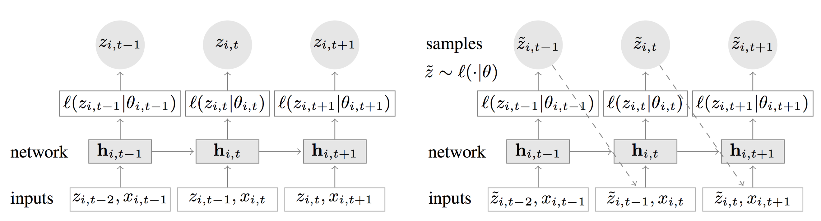
Глубокая AR сеть
Сеть Deep AR - самая известная реализация итеративного обучения в сочетании с lstm-ячейками и так называемым вероятностным обучением с учителем .
В вероятностном обучении мы пытаемся не само значение прогноза, но его среднее ожидание и его дисперсию, подчиняющиеся распределению. Другими словами, мы пытаемся построить какое-то распределение и минимизировать сумму его значений
Чаще всего моделируется нормальное распределение
Теоретически могут быть и другие виды распределений
Конкретный результат предсказания генерируется из распределения
Для нормального распределения среднее значение максимизирует правдоподобие,
но мы управляем не только средним, но и дисперсией его предсказаний
В этом отношении вероятностное обучение является аналогом регуляризации

Slide 25
Глубокая AR сеть
Из ht при помощи двух полносвязных слоев оцениваются μ создается гауссово распределение с этими параметрами
Из созданного распределения берется выборку.
На этапе тренировки модель проверяет, насколько эта выборка близка к реальному наблюдению.

Slide 26
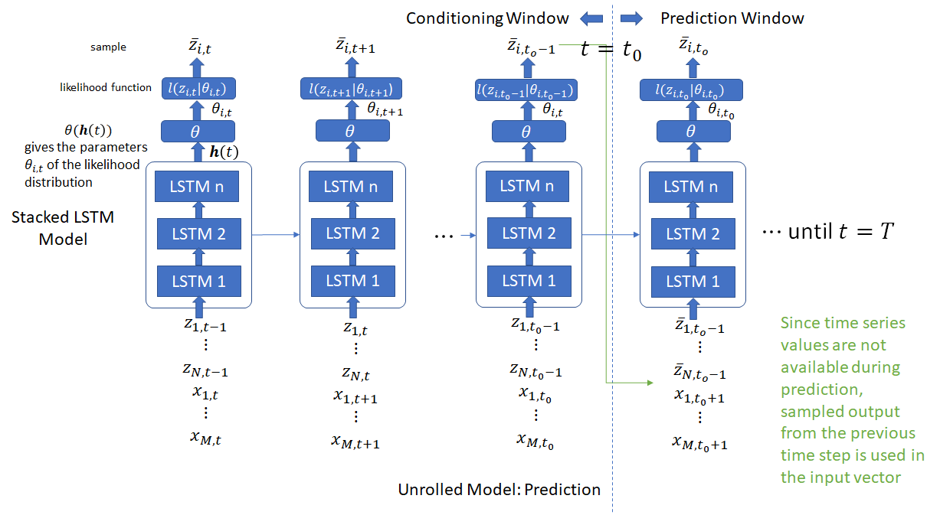
Глубокая AR сеть
Сеть Deep AR - самая известная реализация итеративного обучения в сочетании с lstm-ячейками и так называемым вероятностным обучением с учителем .
Официальное представление архитектуры Deep AR слева, обучение (выше) и тестирование (ниже).

Slide 27
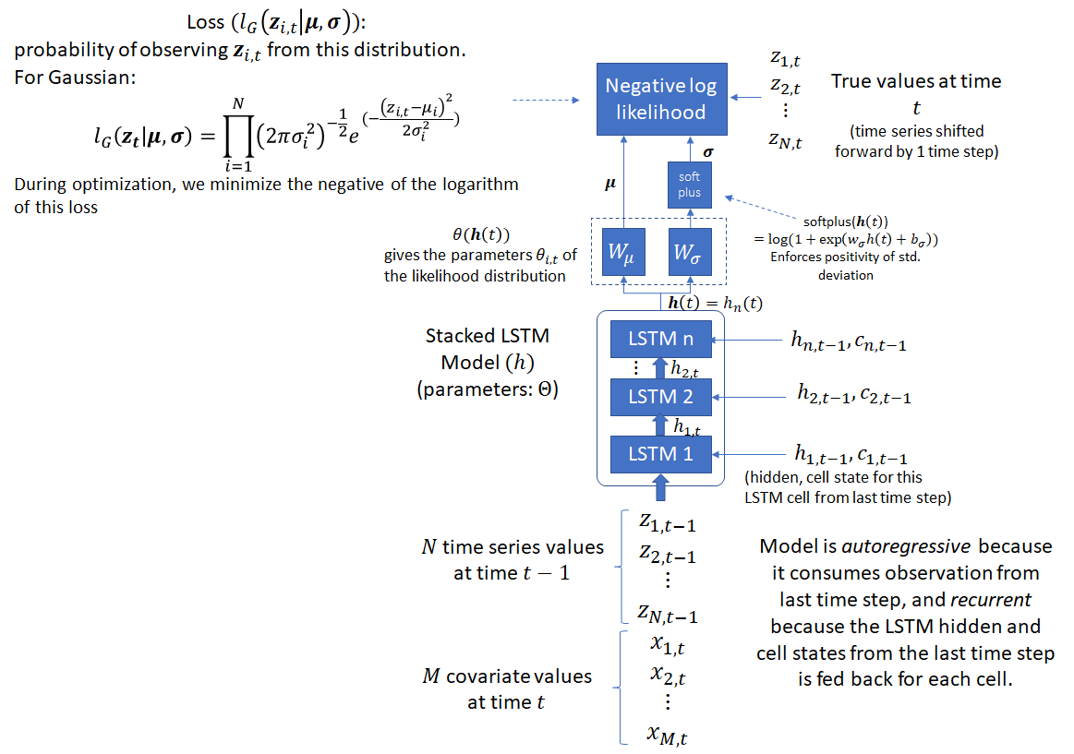
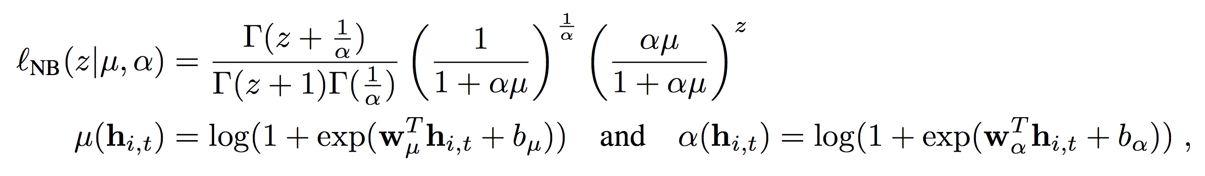
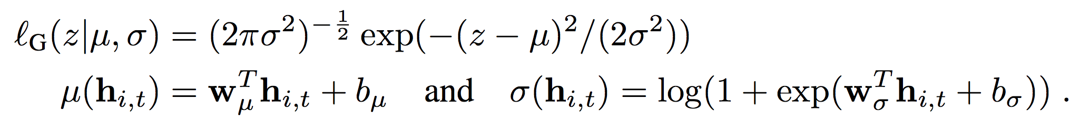
RNN. Deep AR
Negative Binomial Likelihood loss function
Gaussian likelihood loss function

Slide 28
RNN. Deep AR
In the Probabilistic learning we are not only try to forecast the one prediction value, but also its variance. In other words we try to build some distribution and minimize its likelihood (sum of its values).
In the Probabilistic iterative learning
On the training stage the goal is to predict at each time step the following one value and its distribution parameters (𝜇 and 𝛼-variance for Gaussian distribution, horizon=1).
The information is propagated to the hidden layer (ℎ) and up to the loss function (likelihood function, which is a score function). The likelihood function can be Gaussian or Negative Binomial.
On the validate stage forward propagation is carried out using input 𝑧𝑖−1 (along with [optional] covariates (exogenous factors) or one-hot-encoded categorical features) and obtained on training stage parameters 𝜇 and 𝛼.

Slide 29
RNN. Глубокая AR сеть Для справки
Преимущества DeepAR
возможность обучения нескольких сотен или тысяч временных рядов одновременно, значительная масштабируемость модели.
Модель может предсказыать данные с небольшой историей.
Разнообразие функций правдоподобия: DeepAR не использует гауссовский шум для обеспечения гибкости данных.
Недостатки DeepAR
Требуется полный набор данных при создании новых прогнозов.
Нет настройки модели для отдельных временных рядов.
Данные должны быть отформатированы определенным образом, рекомендованным разработчиком.
Позволяют получить сравнительно высокую производительность только на огромном объекте объединенных данных.
Точность для определенных рядов данных (или небольшого количества рядов) ниже, чем для ARIMA и ETS.

Slide 30
Вопросы Базовые 1й верно
Если h -вектора состояний (памяти), а W – набор весовых параметров, то рекуррентные нейронные сети это тип сетей, основанный на пере использовании
одних W и изменяющегося h для последовательных участков данных
одного h и изменяющихся W для последовательных участков данных
одних W и изменяющегося h для произвольных участков данных
одних W и одних h для произвольных участков данных
Выберите особенность использования LSTM ячеек:
Отдельное состояние долговременной памяти
Одновременный учет кратковременных и долговременных состояний
Отсутствие кратковременной памяти в модели
Отсутствие долговременной памяти в модели
В вероятностном обучении:
Итоговое предсказание порождается из предсказанного распределения
Итоговое предсказание порождает заданное распределение
Порождается распределение, но не предсказание
Итоговое распредление порождает заданное распределение
Выберите пример задачи где не используется рекуррентная сеть (а):

Slide 31
Вопросы Продвинутые (X)-верно
Выберите примеры предложений корректных предложений касательно использования нейронных сетей в анализе ВР
Автоматически извлекают и обрабатывают признаки ВР (х)
работают с многомерными ВР без моделей взаимосвязей между ними (х)
Редко достигают сопоставимой точности с подходом на основе модели для относительно простых ВР (х)
Требуют ручного извлечения признаков в качестве входного вектора
Не работают для ВР с пропусками или неравномерным шагом
для относительно простых ВР точность выше, чем для подходов на основе моделей
Не требуют использования ансамблей моделей
Выберите корректные предложения касательно использования нейронных сетей глубокого обучения
устойчивость к выбросам и пропущенным значениям (x).
возможность работы с нерегулярными и неравномерными временными рядами (x).
хорошая производительность на многомерных рядах с любым количеством признаков (х)
возможность делать долгосрочные многошаговые прогнозы (x).
Требуют введения допущений о моделях взаимосвязей работают с многомерных ВР
Выбросы и отсутствующие значения могут существенно повлиять на производительность моделей
Хорошая точность только для краткосрочных прогнозов.
не способны распознавать сложные шаблоны поведения в данных
Выберите корректные предложения касательно использования рекуррентных нейронных сетей
Используют скрытое состояние, которое передается из одной позиции в другую (х)
Имеют режим двунаправленной обработки данных (х)
Часто архитектуры имеют по 50-100 слоев в глубину
Низкая вероятность переобучения даже для сверх длинных последовательностей
Число параметров сети увеличено относительно полносвязаной за счет вектора состояния

